Slide 1

مبدأ عدم رجعية القوانين:
القانون الاصلح للمتهم

Slide 2

هل يؤثر صدور قانون على مركز المتهم القانوني؟
هل بالإمكان تطبيق القانون بأثر رجعي ان كان اصلح للمتهم؟

Slide 3
مبدأ عدم رجعية القوانين
ان القانون الجديد لا يمس ما نشأ او انقضى من المراكز القانونية والتي رتبها القانون القديم على الوقائع القانونية التي تمت في ظله كما لا يمس بما توافر من عناصرها خاصة بتكوين هذه المراكز او انقضائها ولا بما يترتب على هذه المراكز.

Slide 4
الاستثناءات التي ترد على مبدأ عدم الرجعية
يرد على مبدأ عدم الرجعية استثناءات هامة وهي كالاتي:
القانون المفسر
النظام العام
النص على الرجعية
القانون الاصلح للمتهم

Slide 5
سبق وان اوضحنا بأن القانون يسري باثر فوري، بحيث لا يجوز له ان يمس المراكز والوقائع القانونية التي نشأت او انقضت في ظل قانون قديم .
غير ان مبدأ عدم رجعية القوانين ليس مبدأ مطلقاً اذ يلحق به بعض الاستثناءات، واهمها القانون الاصلح للمتهم.

Slide 6

ان الحكمة المنشودة من هذا الاستثناء يكمن في ان سلطة الدولة في معاقبة مرتكب الجرمة مستمدة من الفائدة و الضرورة التي تعود على المجتمع من معاقبة الجاني ، وعليه اذا ما انتفت هذه الفائدة او الضرورة من توقيع العقوبة فلا تصبح هناك حاجة لتوقيع العقوبة ومعاقبة الجاني.

Slide 7
حالات تطبيق القانون الجنائي الاصلح للمتهم
حتى يتم تطبيق القانون الجنائي الاصلح للمتهم ، فان احدى الحالات التالية على الاقل يجب ان تتحقق:
اولاً: اذا ما صدر قانون جنائي جديد يبيح الفعل المرتكب المعاقب عليه

Slide 8
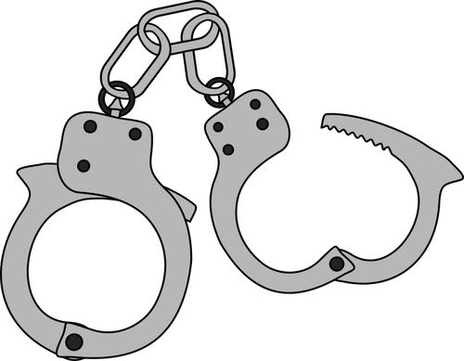
حالات تطبيق القانون الجنائي الاصلح للمتهم
ثانياً اذا صدر قانون جنائي جديد يفرض على ارتكاب فعل معين عقوبة اخف نوعا او مقدارا مما كانت عليه في القانون السابق قبل صدور الحكم النهائي (المبرم).

Slide 9
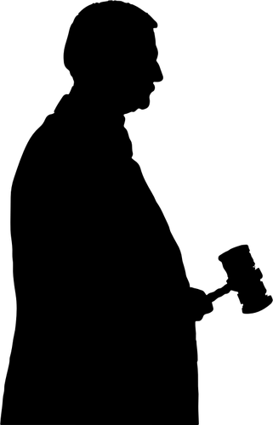
حالات تطبيق القانون الجنائي الاصلح للمتهم
ثالثاً اذا صدر قانون جنائي جديد يعدل من شروط التجريم تعديلا يصب في مصلحة المتهم (المشتكى عليه) قبل صدور الحكم المبرم.

Slide 10
و عليه فان القانون الجنائي الجديد لا يطبق اذا كان من شأنه فرض وتغليظ العقوبة المفروضة على الفعل المرتكب.

Slide 11
شروط سريان القانون الجنائي الاصلح للمتهم
ان يكون القانون الجنائي اصلح للمتهم كما تم شرحه.
ان يكون القانون الجنائي الجديد اصلح للمتهم قد صدر بعد وقوع الفعل.
الا يكون القانون الجنائي الجديد الاصلح للمتهم قد صدر بعد صدور حكم نهائي بات ومبرم في القضية .

Slide 12
اذا صدر القانون الجنائي الاصلح للمتهم بعد صدور حكم نهائي في القضية واباح الفعل الذي ادين الشخص بسببه، فيجب ايقاف الحكم والعقوبة واخلاء سبيل المحكوم عليه اذا كان في السجن .

Slide 13
اذن مما سبق نستطيع القول : يكون القانون أصلح للمتهم إذا كان يرفع عن الفعل صفة التجريم أو يخفف منها
صور القانون الأصلح للمتهم :
  الصورة الأولى : قانون يجعل الفعل غير معاقب عليه فيخفف من العقوبة المقررة للفعل. ويشمل كل قانون يبيح الفعل الذي كان يشكل جريمة بأن يرفع عنه صفة التجريم

Slide 14
الصورة الثانية : قانون يخفف العقوبة في هذا الفرض لا يرفع القانون عن الفعل صفة التجريم، بل يظل الفعل مشكلا لجريمة أي معاقباً عليه، ولكن القانون الجديد يخفف من العقوبة المقررة لذلك الفعل.

Slide 15
أخيراً تجدر الإشارة الى النظرية الفقهية القانونية الجديدة ترى ان تطبيق القانون الاصلح للمتهم لا يعتبر تطبيقاً للقانون بأثر رجعي وانما هو تطبيق فوري ومباشر للقانون الجديد.

Slide 16
الحجة: ان الفعل و ان ارتكب في ظل القانون القديم فان المركز القانوني الناشئ عنه واعتبار الفاعل مجرماً لا يتم تكوينه الا بعد صدور قرار قطعي ونهائي من المحكمة بتجريم الفعل.
***
الفعل مجرم في ظل قانون قديم
صدور قانون جديد: قبل النطق بالحكم على الفعل المجرم
الفعل اما مجرم او غير مجرم وفق القانون الجديد
تطبيق فوري ومباشر

Slide 17
شكراً لحسن استماعكم

